Slide 1
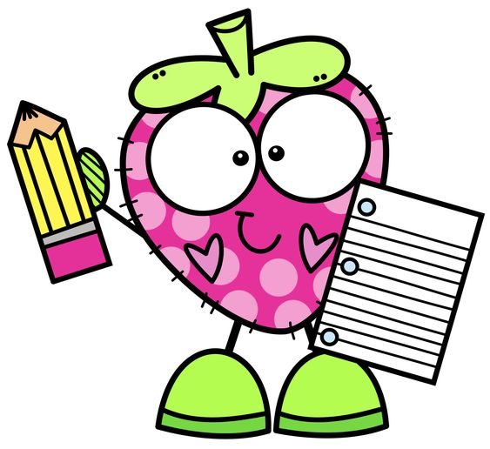
Čo by malo naše dieťa vedieť pred nástupom do školy...

Slide 2
Pripravenosť na školu?
Z bezstarostného dieťaťa
sa vstupom do školy
stáva žiak.
Bude sa vedieť sústrediť?
Vydrží počúvať množstvo informácií?
Bude mať vnútornú motiváciu – chuť učiť sa, trénovať čítanie a písanie?
Bude ochotné rešpektovať požiadavky na neho zo strany dospelých aj spolužiakov?

Slide 3
Dobrá pripravenosť a zrelosť:
dieťa sa dobre vyzná v najbližšom okolí svojho bydliska;
pozná svoje meno, správne povie adresu svojho bydliska;
správne rozpráva → vyjadruje sa vo vetách,
→ rozpovie obsah rozprávky alebo zážitku;
vie povedať číselný rad do 10 a ďalej, určuje vzťahy viac – menej – rovnako v malých množstvách;
správne drží ceruzku alebo kriedu, kreslí rado, povie, čo nakreslilo;
bez zábran sa hrá s inými deťmi, detí sa nebojí, rozpráva sa s nimi, snaží sa s nimi vychádzať kamarátsky;
rado robí rôzne drobné práce, ochotne pomáha;
radí, čo a ako spraviť, má o veci záujem, nebojí sa ísť vybaviť drobné záležitosti, snaží sa urobiť veci čo najlepšie;
vie rešpektovať pokyny dospelých, ba aj príkazy, prirodzene začína rozoznávať, čo je správne.

Slide 4
Slabá pripravenosť a nezrelosť:
dieťa sa nevyzná v okolí svojho bydliska, nevie povedať adresu bydliska;
dorozumieva sa len jednotlivými slovami alebo jednoduchými vetami,
nedokáže reprodukovať obsah rozprávky ani podľa pomocných otázok;
má problémy vymenovať číselný rad;
držanie ceruzky, kriedy je nesprávne a kreslenie neobratné, nedokáže povedať, čo jeho kresba predstavuje;
k iným deťom je odmietavé, nerado sa s nimi hrá;
drobné práce ho nebavia, prácu nedokončí, odmieta si urobiť poriadok vo veciach;
v menej známom prostredí má problém prispôsobiť sa.

Slide 5
Ďakujeme
za čas venovaný čítaniu
našich informácií

